Slide 1
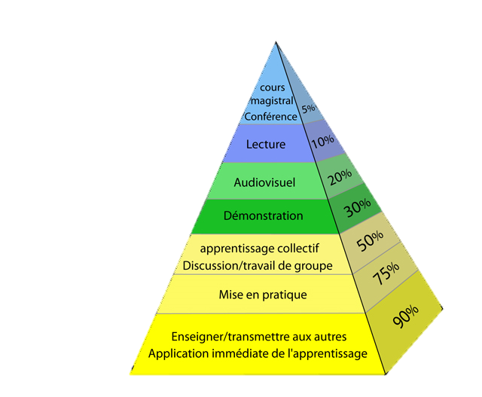
STRATÉGIES DE
MÉMORISATION
EN HISTOIRE-
GÉOGRAPHIE

Slide 2
Sommaire

Slide 3
I : QUELQUES PROCÉDÉS MNÉMOTECHNIQUES
1. La répétition
2. Le rythme
3. Les acronymes
4. La scénarisation
5. Les nombres-rimes
6. La méthode des « loci »
II : APPRENTISSAGE ET MÉMORISATION DES REPÈRES D’HISTOIRE AU COLLÈGE
1. Diaporama : repères « classiques »
2. Diaporama : repères et moyens mnémotechniques
3. Diaporama : repères et « héritages »

Slide 4
III : RÉVISION DES REPÈRES D’HISTOIRE-GÉOGRAPHIE AU COLLÈGE
1. Le fil rouge
Le fil rouge « façon Dédé »
Le fil rouge « façon Lise Ophion »
Le fil rouge « façon Kapel »
2. Jeux - Concours
IV : MÉMORISER L’ORAL D’HISTOIRE DES ARTS
V : MÉMORISER UN CROQUIS, UNE IMAGE
VI : TRAVAILLER ET MÉMORISER UNE LEÇON A L’AIDE DE CARTES MENTALES
Nadia LEROUX, collège
Concorde-Dumesnil

Slide 5
Introduction
Les mécanismes de la mémoire sont complexes et soumis à de multiples paramètres. Pourtant, on sait aujourd’hui que mémoire et apprentissage sont intimement liés et que plus la méta-mémoire (c’est- à dire la connaissance que l’on a du fonctionnement de sa mémoire, la conscience et le contrôle qu’on en a) est développée, meilleures sont les capacités d’apprentissage. C’est entre 7 et 12 ans que cette conscience s’acquière et la scolarisation est primordiale, car elle fournit le cadre formel d’une mémorisation explicite dont les processus doivent être analysés.
Le travail de mémorisation ne peut donc pas être systématiquement relégué en dehors de la classe. C’est pourquoi des professeurs de collège et de lycée, réunis en groupe de travail, ont élaboré et expérimenté, le plus souvent avec succès, des outils destinés à développer chez nos élèves des stratégies de mémorisation en cours d’histoire-géographie.

Slide 6
Groupe de travail :
Pauline COUSIN (collège Kapel)
Patrick INGREMEAU (collège Dédé)
Nadia LEROUX (collège Concorde-Dumesnil)
Aurélien MAS (collège Lise Ophion)
Marion SAXEMARD (Lycée Lama Prévot)
Dominique TREBES (lycée Elie Castor)
Valérie VIGLIONE (lycée Damas)

Slide 7
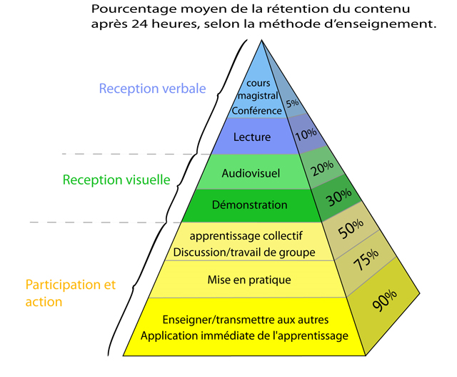
Mémoire et apprentissage

Slide 8
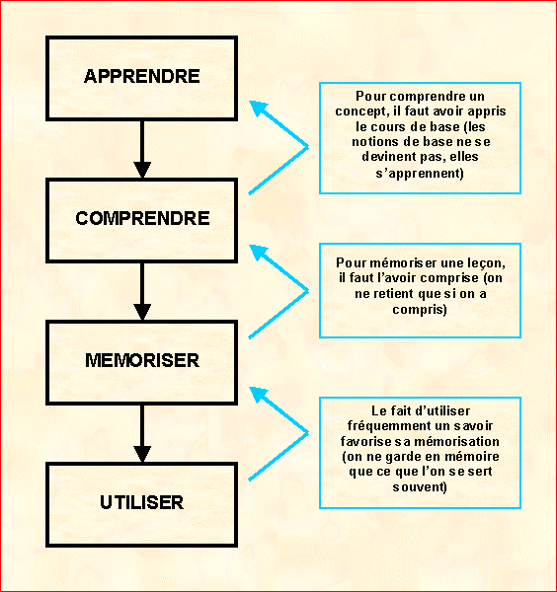
Mémoire et apprentissage
http://jeanreve05.voila.net/memoire2/memoire2.html

Slide 9
Le modèle séquentiel d’Aktinson et Shiffrin (1968)
Formes et durées de mémoire
http://lecerveau.mcgill.ca/flash/a/a_07/a_07_p/a_07_p_tra/a_07_p_tra.html

Slide 10
Formes et durées de mémoire
 | Durée de rétention | Capacité de rétention | Oubli | Format de codage
Mémoires sensorielles | 0,25 seconde (visuelle) 2 à 10 secondes (auditive) | très importante | instantané | copie sensorielle (visuelle, auditive…)
Mémoire à court terme | 20 à 90 secondes | 7 +/- 2 éléments | rapide | maintien phonétique ou imagé
Mémoire à long terme | « illimitée » | « illimitée » | lent | élaboration sémantique

Slide 11
Formes et durées de mémoire
La mémoire sensorielle ou mémoire immédiate
Introduction

Slide 12
Formes et durées de mémoire
La mémoire de travail ou mémoire à court terme

Slide 13
Formes et durées de mémoire
La mémoire à long terme

Slide 14
Les trois types de mémoire à long terme
Formes et durées de mémoire
http://lecerveau.mcgill.ca/flash/a/a_07/a_07_p/a_07_p_tra/a_07_p_tra.html

Slide 15
Formes et durées de mémoire
La mémoire épisodique, parfois appelée autobiographique, permet de se rappeler des événements personnellement vécus dans un lieu et à un instant donné. C'est le souvenir de ce qu'on a mangé la veille, le nom d'un ancien camarade de classe ou encore la date d'un événement public marquant.
La caractéristique la plus distinctive de la mémoire épisodique est que l'individu se voit en tant qu'acteur des événements mémorisés. Par conséquent, il mémorise non seulement un événement qu'il a vécu, mais tout le contexte particulier de cet événement.
La mémoire sémantique est le système par lequel l'individu stocke sa connaissance du monde. C'est une base de connaissances que nous possédons tous et dont une grande partie nous est accessible rapidement et sans effort. C'est la mémoire du sens des mots, celle qui nous permet de se souvenir du nom des grandes capitales, mais aussi des coutumes sociales, de la fonction des choses, de leur couleur ou de leur odeur. Elle est parfois appelée mémoire collective car elle contient des faits appris au sein de notre groupe social et partagés avec les membres de notre communauté culturelle.
C'est aussi la mémoire des règles et des concepts qui permet la construction d'une représentation mentale du monde sans la perception immédiate. Ce contenu est donc abstrait et relationnel, et il est associé à la signification des symboles verbaux.
Elle s’oppose à la mémoire épisodique : elle est répétée, ni datée, ni localisée et sans émotion. Elle est constituée de connaissances apprises plusieurs fois, ce qui fait qu’elles n’ont plus d’indicateurs ni de temps, ni de lieu d’apprentissage.

Slide 16
Formes et durées de mémoire
La mémoire procédurale (acquisition de procédures techniques, qui se traduit par l’amélioration progressive des performances lors de la pratique répétée de la tâche, nage, vélo mais aussi instruments, calcul, grammaire, règle du jeu…) Les traces de ces apprentissages ne s’effacent pas. L’apprentissage initial est effectué lors d’une expérience consciente et volontaire mais par la suite, l’accomplissement de la tâche est automatisé, en dehors du contrôle conscient. Même si certains de ces savoir-faire impliquent le langage, leur complexité va au-delà d’une description par les mots et pour cette raison, la mémoire procédurale appartient à ce qu’on appelle la mémoire non déclarative.
De manière générale, les connaissances procédurales correspondent à des connaissances qui peuvent être analysées en règle d’action, définissant des opérations à réaliser.

